Slide 1
BÀI 27: CHUYỆN QUẢ BẦU
Tiết 3
VIẾT

Slide 2
Viết : Ôn chữ hoa

Slide 3
1. Ôn chữ hoa
Em hãy quan sát và nhận xét xem các chữ hoa A, M, N kiểu 2 cỡ nhỏ cao mấy ô li? rộng mấy ô li? gồm có mấy nét?

Slide 4
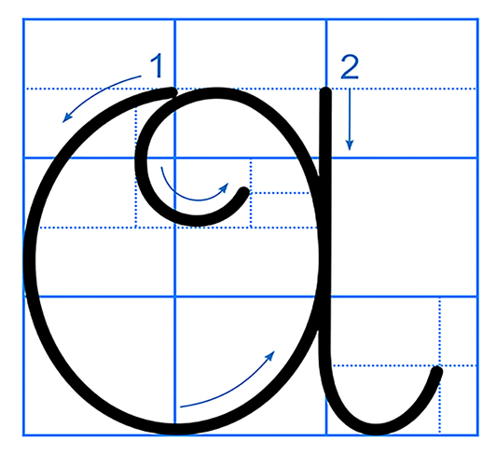
Chữ hoa A kiểu 2 cỡ nhỏ cao 2,5 ô li, rộng gần 3 ô li, gồm có 2 nét là nét cong kín và nét móc ngược phải.
*Cách viết:
Nét 1: Đặt bút giữa ĐK3 và ĐK4, đưa bút
sang trái viết nét cong kín, cuối nét uốn vào
trong, đến khoảng giữa ĐK2 và ĐK3 thì
lượn lên một chút rồi dừng bút.
Nét 2: Từ điểm dừng bút của nét 1, lia bút
thẳng lên giữa ĐK3 và ĐK4 rồi chuyển hướng bút ngược lại để viết nét móc ngược phải từ trên xuống dưới; dừng bút ở khoảng giữa ĐK1 và ĐK 2 .

Slide 5
Chữ hoa M (kiểu 2) cỡ nhỏ cao 2,5 ô li, rộng 3 ô li, gồm 3 nét: một nét móc hai đầu, một nét
móc xuôi trái và một nét là kết hợp của các
nét cơ bản lượn ngang, cong trái.
*Cách viết:
Nét 1: ĐB trên ĐK3, viết nét móc 2 đầu bên
trái (hai đầu đều lượn vào trong), dừng bút ở
khoảng giữa ĐK1 và ĐK2.
Nét 2: Từ điểm dừng bút của nét 1, lia bút lên đoạn nét cong ở ĐK3,
viết nét móc xuôi trái, dừng bút ở ĐK1.
Nét 3: Từ điểm dừng bút của nét 2, lia bút lên đoạn nét móc ở ĐK3,
viết nét lượn ngang rồi chuyển hướng đầu bút trở lại để viết tiếp nét cong trái; dừng bút ở khoảng giữa ĐK1 và ĐK2.

Slide 6
Chữ viết hoa N (kiểu 2) cỡ nhỏ cao 5 li, cỡ nhỏ cao 2,5 li; gồm 2 nét, giống nét 1 và nét 3 của chữ viết hoa M (kiểu 2).
*Cách viết:
Nét 1: Đặt bút trên ĐK3, viết nét móc hai đầu trái
(hai đầu đều lượn vào trong). Dừng bút ở khoảng
giữa ĐK1 và ĐK2.
Nét 2: Từ điểm dừng bút của nét 1, lia bút lên đoạn nét móc ở ĐK3, viết nét lượn ngang rồi chuyển hướng đầu bút trở lại để viết tiếp nét cong trái. Dừng bút ở khoảng giữa ĐK1 và ĐK2.

Slide 7
2. Viết câu ứng dụng
Chữ Muôn chứa chữ hoa N kiểu 2.
Trong câu, chữ nào chứa chữ hoa N kiểu 2 ?
Câu thành ngữ này muốn nói điều gì?
Câu thành ngữ ý nói tất cả mọi người đều đoàn kết.
- Những con chữ nào cao 2,5 li ?
M, g, h
- Những con chữ còn lại cao mấy li ?
Con chữ t cao 1,5 li, các con chữ còn lại cao 1 li.
- Khoảng cách giữa các chữ ghi tiếng viết thế nào?
- Khoảng cách giữa các chữ ghi tiếng là 1 con chữ o.

Slide 8
3. Viết vở

Slide 9
BÀI 27: CHUYỆN QUẢ BẦU
Tiết 4

Slide 10
Nói và nghe
Kể chuyện Chuyện quả bầu

Slide 11
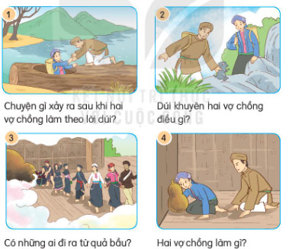
1. Dựa vào tranh và câu hỏi gợi ý, nói về nội dung của từng tranh.
Chuyện quả bầu

Slide 12
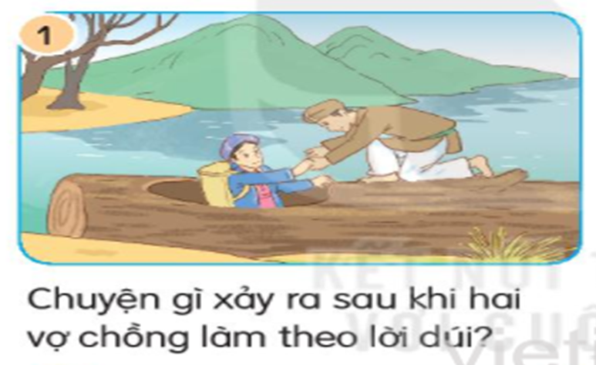
Nghe lời dúi, họ khoét rỗng khúc gỗ to, chuẩn bị thức ăn bỏ vào đó. Vừa chuẩn bị xong mọi thứ thì mưa to, gió lớn, nước ngập mênh mông. Muôn loài chìm trong biển nước. Nhờ sống trong khúc gỗ nổi, vợ chồng nhà nọ thoát nạn.

Slide 13
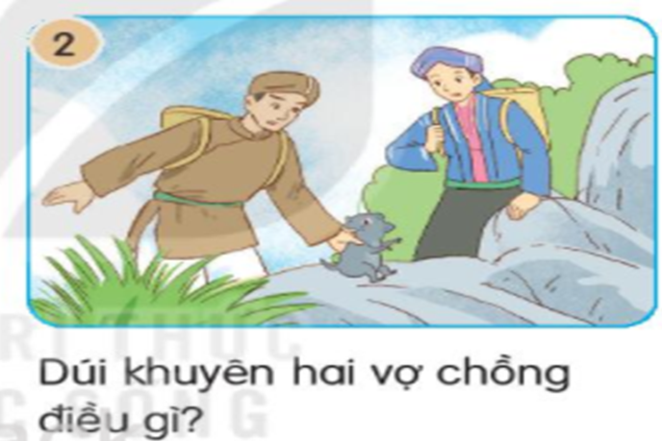
Dúi chỉ cho hai vợ chồng cách tránh lũ lụt

Slide 14
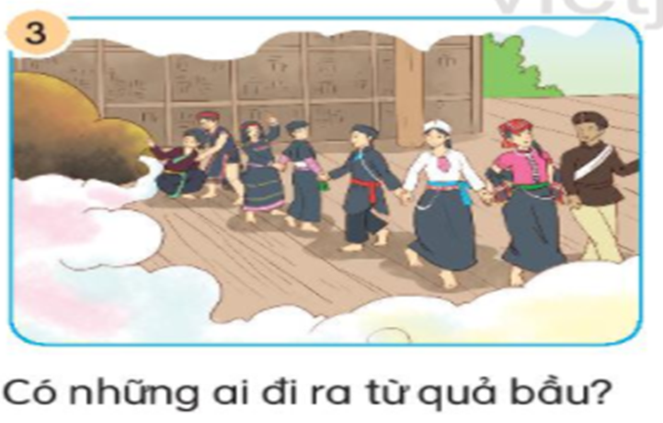
Từ trong quả bầu, những con người bé nhỏ bước ra. Người Khơ Mú ra trước. Tiếp đến, người Thái, người Mường, người Dao, người Hmông, người Ê-đê, người Ba-na, người Kinh,... lần lượt ra theo.

Slide 15
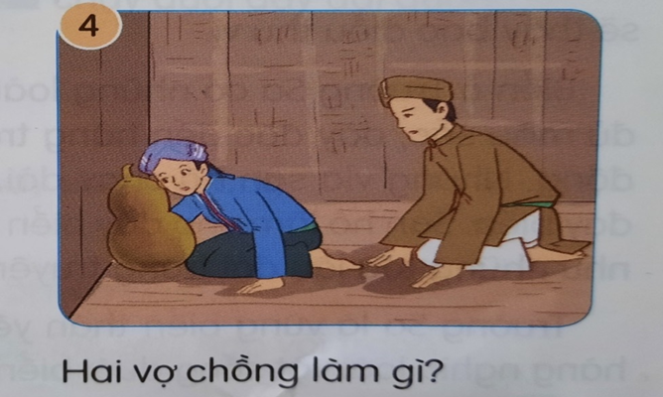
Người vợ sinh ra quả bầu. Họ để quả bầu trên gác bếp.

Slide 16
2. Sắp xếp các tranh sau theo trình tự của câu chuyện.
Chuyện quả bầu

Slide 17
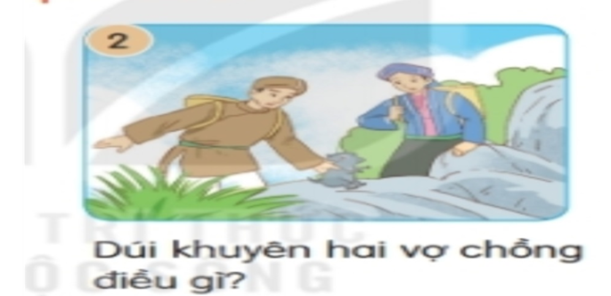
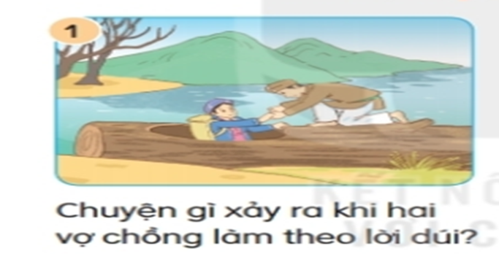
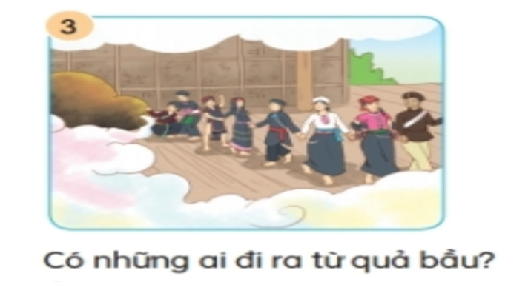
3.Kể lại từng đoạn câu chuyện theo tranh.

